Slide 1
Historia rozwoju JavaScript -ECMAScript

Slide 2
Istotny punkt w historii rozwoju JavaScript nastąpił w listopadzie 1996 r., kiedy Stowarzyszenie ECMA (ang. European Computer Manufacturers Association) przejęła na siebie opracowywanie dalszych standardów i wytycznych dla języka. Standaryzacją języka zajmuje się do dnia dzisiejszego komitet TC-39.

Slide 3
Należy tutaj zaznaczyć istotny fakt, że określenie JavaScript nie jest w pełni tożsame z ECMAScript. Co prawda potocznie nazwy te są używanie zamiennie, jednakże komitet TC-39 zajmuje się głównie rozwojem samego języka, jego składni, najważniejszych funkcjonalności itp. — i jest to właśnie ECMAScript. Natomiast JavaScript czasami określa się jako pewien nadzbiór ECMAScript, rozszerzony o funkcjonalności środowiska, w którym jest uruchamiana aplikacja, czyli np. funkcjonalności udostępniane przez przeglądarki internetowe (obsługa DOM, Ajax, WebSocket itp.), środowisko back-endowe Node.js (pozwalające m.in. na obsługę systemu plików, tworzenie serwera HTTP itp.) czy wiele innych, specyficznych środowisk wykorzystujących JavaScript (np. sterowniki Raspberry Pi).

Slide 4
Pierwsza wersja ECMAScript została wydana w roku 1997 jako pierwszy, oficjalny standard stowarzyszenia ECMA. Został on zaimplementowany w przeglądarce Netscape Navigator 4.0. Widać zatem, że ECMAScript 1 nie była pierwszą wersją samego języka, ale pierwszą objętą oficjalną standaryzacją ECMA. W roku 1998 została wydana druga wersja standardu ECMAScript, mająca na celu głównie poprawienie kilku błędów z wersji pierwszej, nie wniosła natomiast nowych funkcjonalności dla programistów. Wartą wspomnienia ciekawostką jest to, że zarówno pierwsza i druga wersja ECMAScript, jak i zaimplementowany na ich podstawie w przeglądarkach JavaScript, nie obsługiwały wyjątków, czyli błędów, jakie mogą pojawić się w uruchomionej aplikacji.

Slide 5
Standard 3.0
W grudniu 1999 r. został wydany standard ECMAScript 3.0 i jest on uważany za pierwszą, największą jak dotąd zmianę w JavaScript, przynoszącą najwięcej nowych funkcjonalności, jak obsługa wyjątków (bloki try-catch), pętla do-while, nowe operatory (in, instanceof), obsługa wyrażeń regularnych i wiele innych, dostępnych w podstawowych obiektach, głównie w String i Array.

Slide 6
Ajax , JSON
Ponadto w tym samym roku został wprowadzony nowy sposób komunikacji między przeglądarką użytkownika a serwerem (tzw. back-endem), określany jako Ajax. Wiele źródeł podaje rozwinięcie tego skrótu jako Asynchronous JavaScript and XML, choć pojawia się coraz więcej głosów, że obecnie nie powinno się już traktować tego jako skrótu i stosować po prostu Ajax jako nazwę technologii (związane jest to m.in. z tym, że obecnie coraz rzadziej wykorzystuje się w tej komunikacji format XML, który zastąpiony został przez JSON).

Slide 7
Niestety, Ajax nie jest częścią standardu ECMAScript i nie obyło się tutaj bez różnic w implementacjach, głównie między przeglądarką Internet Explorer (wymagającą tworzenia obiektu ActiveX) i przeglądarkami Netscape oraz Firefox, które obsługiwały natywnie obiekt XHMHttpRequest. W produkcie firmy Microsoft obsługa obiektu XHR została wprowadzona dopiero w wersji Internet Explorer 7.0.

Slide 8
ECMAScript 4 – której nie było
Komitet standaryzacyjny TC-39, składający się m.in z przedstawicieli wiodących firm programistycznych, rozpoczął od razu prace nad kolejną wersją, czyli ECMAScript 4. Widząc coraz większe zainteresowanie deweloperów nowym językiem skryptowym, wielu członków ECMA chciało wprowadzać bardzo duże zmiany, obejmujące nie tylko dodanie nowych funkcjonalności, ale przede wszystkim istotne modyfikacje składni i podstawowych elementów języka, m.in. wprowadzenie klas, interfejsów, pakietów, przestrzeni nazw, iteratorów, generatorów, zmian w zachowaniu się zakresów blokowych, deklaracjach zmiennych, stałych itp.

Slide 9
Tak istotne przekonstruowanie języka doprowadziło do wielu nieporozumień między członkami zespołu i praktycznie uniemożliwiło opracowanie kompromisowej wersji oficjalnego standardu.
W konsekwencji zdecydowano się porzucić prace nad wersją czwartą i komitet postanowił wprowadzić nową wersję, obejmującą głównie zmiany w funkcjonalnościach, bez modyfikowania składni języka. Początkowo miała to być wersja 3.1, jednakże ostatecznie nowy standard wydano jako ECMAScript 5.

Slide 10
ECMAScript 5
Wersja piąta została wydana w okresie największego rozwoju stron internetowych, które powoli przestały być postrzegane wyłącznie jako proste strony informacyjne, a coraz częściej tworzone były jako rozbudowane i zaawansowane aplikacje. Umożliwiało to łatwe zapewnienie multiplatformowości dla aplikacji, gdyż do jej uruchomienia wystarczyła odpowiednia wersja przeglądarki internetowej, obsługującej ECMAScript 5. Warto w tym miejscu wspomnieć, że wersja ta wprowadziła natywną obsługę formatu JSON, co istotnie ułatwiło pracę z technologią Ajax, a tym samym znacznie rozpowszechniło jej wykorzystanie w aplikacjach.

Slide 11
ECMAScript
Kolejna wersja, ECMAScript 6, została wydana w roku 2015 i przyniosła kolejne, tym razem bardzo istotne zmiany dotyczące zarówno nowych funkcjonalności, jak i — przede wszystkim — składni języka. Od tej pory komitet TC-39 zapowiada, że kolejne wersje ECMAScript będą wydawane co roku, aby uniknąć wprowadzania od razu tak wielu modyfikacji. Najnowszym standardem jest ECMAScript 2024, który jest już zaimplementowany w większości nowych przeglądarek internetowych i innych środowisk (np. Node.js).

Slide 12
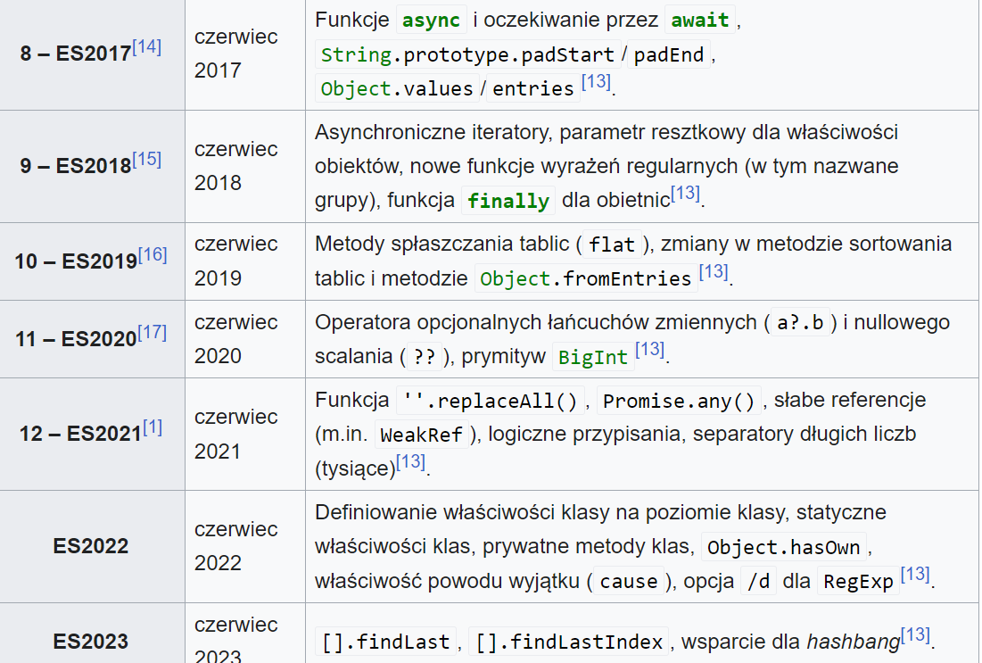

Slide 13
ES6 (2015)– Duża aktualizacja
ES6, znany również jako ECMAScript 2015, wprowadził wiele znaczących funkcji, które zrewolucjonizowały JavaScript:
- **Let/Const**: Nowe słowa kluczowe do deklaracji zmiennych, które umożliwiają lepszą kontrolę zakresu zmiennych (block-scoped).
- **Strzałkowe funkcje (Arrow functions)**: Skrócona składnia funkcji, która automatycznie wiąże `this`.
- **Szablony stringów (Template literals)**: Wprowadzenie backticków (`) do tworzenia stringów z wbudowanym wyrażeniem (`${}`).
- **Klasy (Classes)**: Nowy sposób deklaracji klas oparty na składni obiektowej, podobny do innych języków.
- **Moduły (Modules)**: Import i export zmiennych i funkcji między plikami.
- **Obietnice (Promises)**: Ułatwienie pracy z asynchronicznością w JavaScript.
- **Destrukturyzacja (Destructuring)**: Łatwy sposób na wyodrębnianie wartości z tablic i obiektów.
ES7 (2016)
- **Operator potęgowania**: Wprowadzenie operatora `**` do potęgowania liczb (np. `2 ** 3` dla 2 do potęgi 3).
- **Array.prototype.includes**: Nowa metoda umożliwiająca łatwiejsze sprawdzanie, czy tablica zawiera określony element

Slide 14
